Slide 1
火灾发生后
校园消防安全主题班会
优品PPT

Slide 2
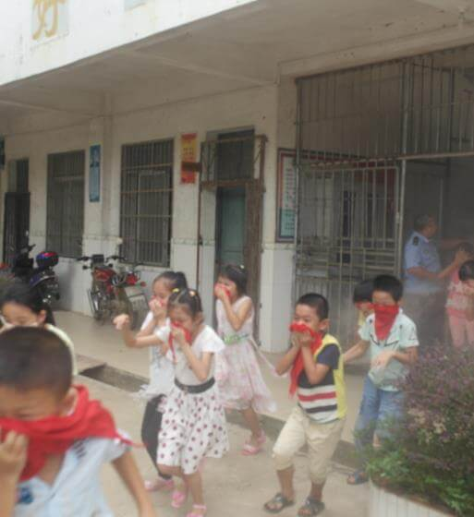
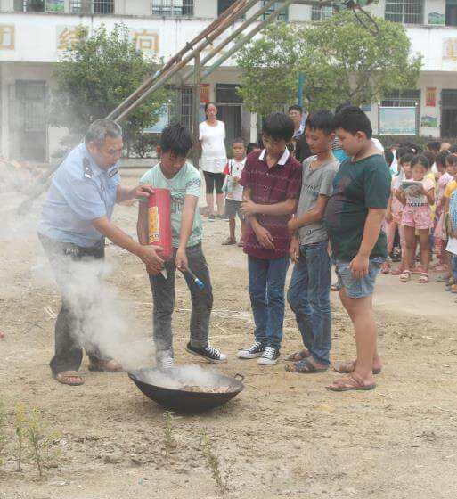

Slide 3
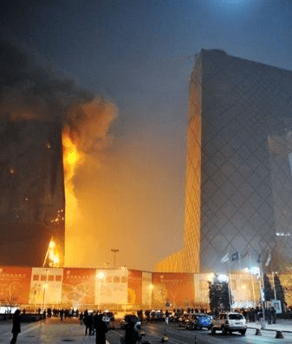
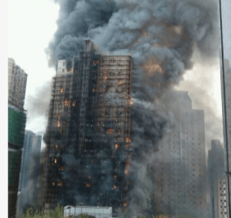
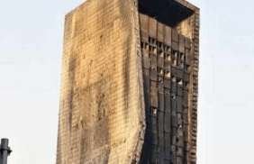
火灾发生后

Slide 4
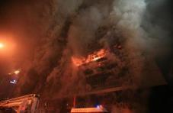
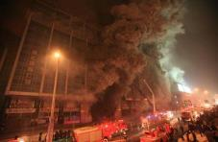
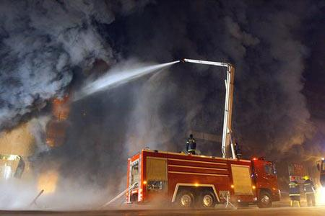
https://www.ypppt.com/
据统计，2011年全国共发生火灾15.9万起（不含森林、草原、军队、矿井地下部分火灾，下同），死亡1418人，受伤863人，直接财产损失9.9亿元。

Slide 5
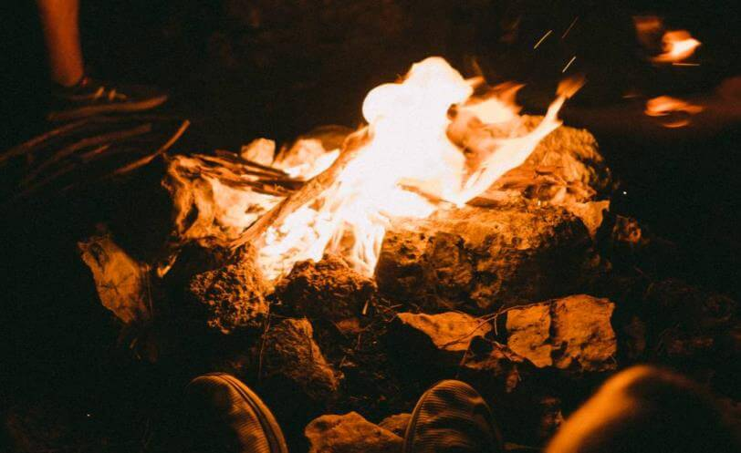
假如发生火灾

Slide 6
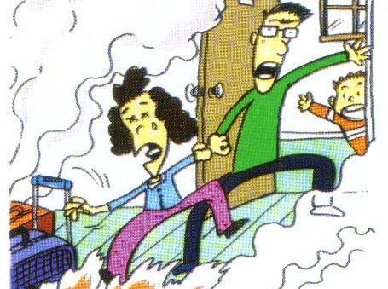
快速撤离
不贪财物
留得青山在，不怕没柴烧，不要因为贪财而延误逃生时机。在火灾中切勿因为抢救财物而贸然进入火场。
WPS OFFICE

Slide 7
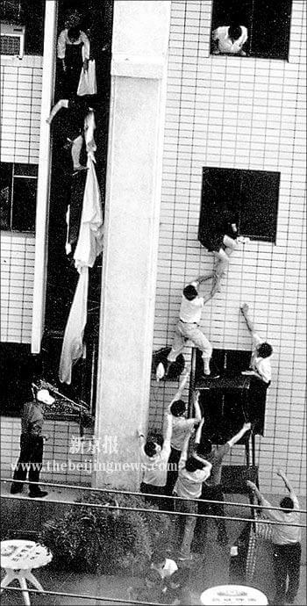
缓降逃生 滑绳自救
当安全通道已被堵，救援人员又不能及时赶到的情况下，你可以迅速利用身边的绳索或床单、窗帘、衣服等自制简易救生绳，并用水打湿，从窗台或阳台沿绳缓滑到起火层下面的楼层或地面，安全逃生。

Slide 8
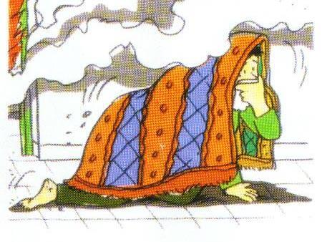
简易防护 匍匐前进
逃生时经过充满烟雾的路线时，要防止烟雾中毒、预防窒息。为了防止火场浓烟呛入，可采用毛巾、口罩蒙鼻（8叠），匍匐撤离的办法。这是因为烟气较空气轻而飘于上部，贴近地面撤离是避免烟气吸入、滤去毒气的最佳方法。如必须穿过烟火封锁区时，可向头部、身上浇冷水或用湿毛巾、湿棉被、湿毯子等将头、身裹好，再冲出去。

Slide 9
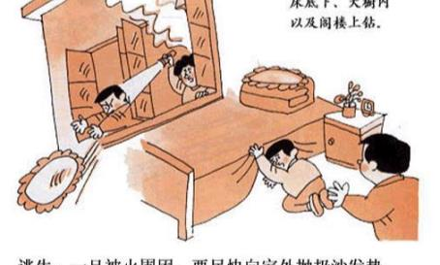
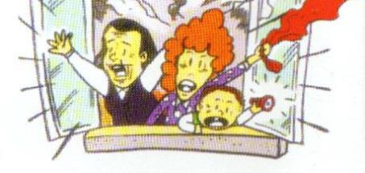
正确求救 争取外援
被烟火围困暂时无法逃离的人员，应尽量呆在阳台、窗口等易于被人发现和能避免烟火近身的地方。在白天，可以向窗外晃动鲜艳衣物，或外抛轻型晃眼的东西；在晚上即可以用手电筒不停地在窗口闪动或者敲击东西，及时发出有效的求救信号，引起救援者的注意。

Slide 10
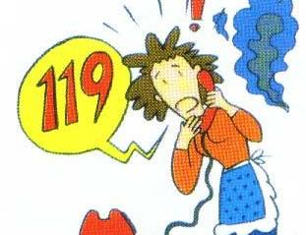
迅速报警
Notes:
https://www.ypppt.com/

Slide 11
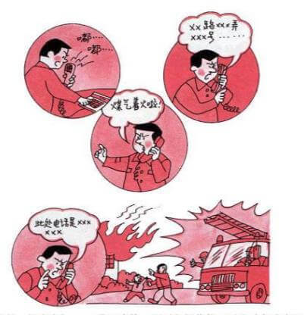
2.如何报警？
发生火灾后，要立即拨打火警电话“119”。报警时，不要紧张，简要说清发生火灾地点，如哪个区、哪条路、哪个住宅区、第几栋楼，几层楼，烧什么东西，报警人姓名及电话号码，有条件的到路口引导消防车进来，争取时间让消防队员及时赶到现场灭火、救人。
各项内容报清楚！

Slide 12
平常怎样预防火灾

Slide 13
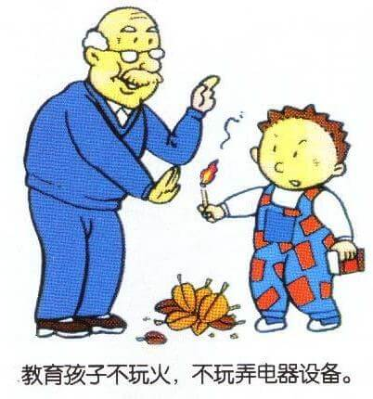
孩子不玩火和电器

Slide 14
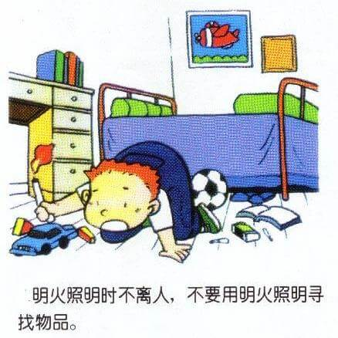
照明火时不要离开人

Slide 15
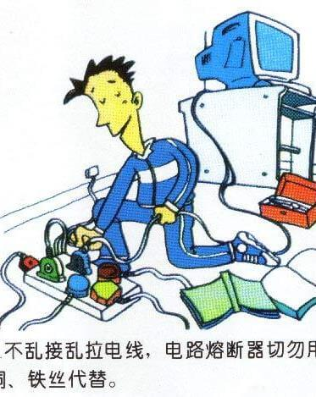
不要乱接、拉电线

Slide 16
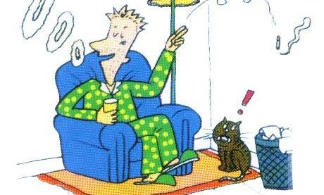
不卧床吸烟
不乱丢烟头

Slide 17
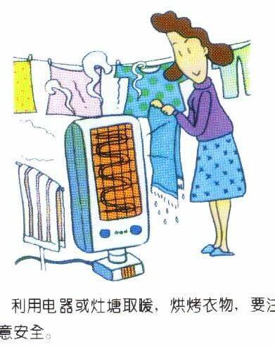
使用电器注意安全

Slide 18
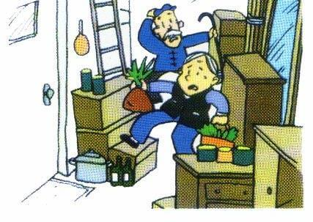
切勿乱堆放杂物

Slide 19
面对火灾要领：
1
3
火警电话119，各项内容报清楚；
湿毛巾，捂口鼻，身体前屈头临地；
心不慌、意不乱，选好方法是关键；
防火逃生要记清，老师家长都放心
2
4

Slide 20
更多精品PPT资源尽在—优品PPT！
www.ypppt.com
PPT模板下载：www.ypppt.com/moban/ 节日PPT模板：www.ypppt.com/jieri/
PPT背景图片：www.ypppt.com/beijing/ PPT图表下载：www.ypppt.com/tubiao/
PPT素材下载： www.ypppt.com/sucai/ PPT教程下载：www.ypppt.com/jiaocheng/
字体下载：www.ypppt.com/ziti/ 绘本故事PPT：www.ypppt.com/gushi/
PPT课件：www.ypppt.com/kejian/
Notes:
模板来自于 优品PPT https://www.ypppt.com/

